Slide 1
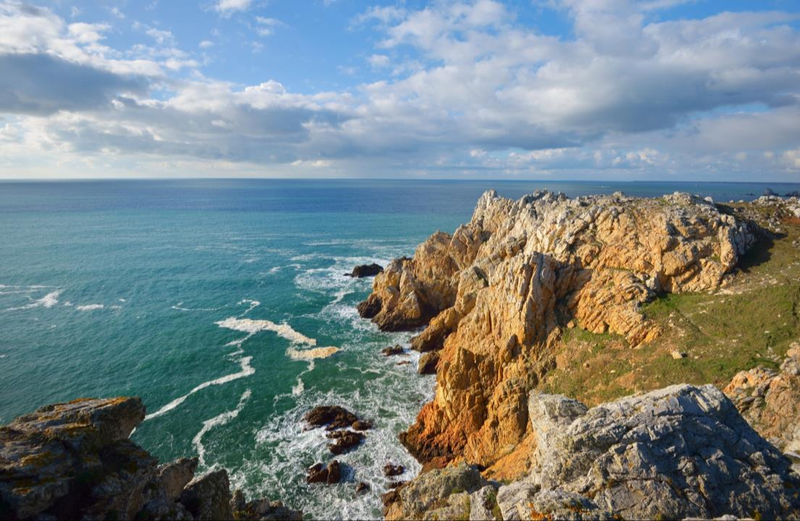


Joe Brown’s Lazy Dog jumpesNew Bunny Trail on Lunar
Yahuwah’s
Bundes-Kalender!
Joe Brown’s Lazy Dog jumpesNew Bunny Trail on Lunar
Joe Brown’s Lazy Dog jumpesNew Bunny Trail on Lunar
Joe Brown’s Lazy Dog jumpesNew Bunny Trail on Lunar
Notes:
​---------- Forwarded message ---------
From: waltschoe <malachi4dot4@gmail.com> Date: Tue, Jun 8, 2021 at 1:26 PM
Subject: message To: Charlene Fortsch <littlepines@telus.net>
Charlene, by attachment is the power point presentation in German with the title "Warum Yahuwah's Bundeskalender" (Why Yahuwah's Covenant Calendar 52 min – was given in English too) It is under this link in YouTube https://youtu.be/IftdKIp-qgs

Slide 2
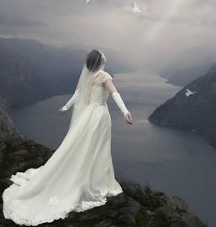
„Wir wollen uns freuen und jubeln und Ihm die Here geben! Denn jetzt ist die Hochzeit des Lammes gekommen und seine Braut hat sich dafür schön gemacht!”
Offenbarung 19,7 (NEU)

Slide 3

Nur zur Klarstellung bevor wir beginnen: In meinen Präsentationen gebrauche ich den Namen Yahuwah (YHVH) anstelle von HERR oder HERRN, was ein Titel und kein Name ist und ich gebrauche Yahusha anstelle von Jesus, was keine Übersetzung, sondern eine Transliteration ist. Das Wort „Jesus“ hat weder im Hebräischen noch in Deutsch eine Bedeutung. Yahuwah und Yahusha sind die ursprünglichen Namen und drücken ihre wahre Natur und Charakter aus.

Slide 4

Warum ist es sooo wichtig, Yahuwah‘s Bundeskalender zu verstehen?

Slide 5


Hast Du Dich jemals gefragt, warum es so viele verschiedene Festkalender gibt, in denen Menschen Yahuwah‘s Feste an verschiedenen Tagen feiern?
VERWIRRUNG???

Slide 6
Yahuwah ist kein Elohim der Verwirrung. Alles in Seinem Wort ist wahr und dient dazu, uns zu informieren, wann Sein Bundeskalender seine Sabbate und Festtage zur richtigen Zeit feiert, damit alle, die an Yahuwah und Yahusha glauben, sich zur gleichen Zeit treffen. Yahuwah's Bundeskalender basiert auf Licht und seine Grundlage findet sich in 1. Mose, wenn ein Tag im Morgengrauen beginnt, und nicht bei Sonnenuntergang, wie viele Glaeubige ihn halten. Damit folgen sie den Traditionen der Menschen.

Slide 7

Frage 1: Warum ist es wichtig, alle Feste Yahuwah‘s zur festgesetzten Zeit zu halten?

Slide 8

Yahuwah’s heilige Versammlungen sind alle Hochzeits-Übungen für das Hochzeitsmahl des Lammes, das bald im neuen Jerusalem stattfinden wird.
Notes:
Rehearsal - Uebungen

Slide 9

Wenn die Braut das falsche Datum für ihre Hochzeit hat, wird sie ihre Ehe mit Yahusha verpassen und ihr ewiges Leben verlieren. Jedes Detail in Yahuwah's Blut ratifiziertem Bund ist für Ihn wichtig und sollte auch für uns gelten, einschließlich des Verständnisses von Yahuwah's Bundeskalender.

Slide 10

Offenbarung 19,6-7, „Und ich hörte wie eine Stimme einer großen Schar und wie eine Stimme großer Wasser und wie eine Stimme starker Donner, die sprachen: Halleluja! denn der allmächtige Gott hat das Reich eingenommen. Lasset uns freuen und fröhlich sein und ihm die Ehre geben! denn die Hochzeit des Lammes ist gekommen, und sein Weib hat sich bereitet.” Luther

Slide 11
Wo finden wir den Bund des Blutes, der uns alles sagt, was wir über seine Gebote, Satzungen, Rechte, Sabbate und abgesonderten Versammlungen wissen müssen und wie wir unser Leben führen sollten?

Slide 12
Das Buch des Bundes existierte von 1.Mose 1 bis 2.Mose 24,11. Dieser Bund wurde wiederholt und am Berg Sinai an Israel gegeben. Yahuwah schlug vor, die Kinder Israel zu vermählen. Die beiden Parteien schlossen den Bund der Ehe (eine Ketuba), der in 2. Mose 24 als „Buch des Bundes“ bezeichnet wird. Es ist ein bedingter Bund: „…Werdet ihr nun meiner Stimme gehorchen und meinen Bund halten, so sollt ihr mein Eigentum sein vor allen Völkern; denn die ganze Erde ist mein.“ 2.Mose 19,5-6a
Dieses Buch des Bundes wurde in 2. Mose 24 mit Blut ratifiziert, und da es am Berg mit Blut ratifiziert wurde, sagt uns der Galater Brief. Wenn ein Bund einmal mit Blut ratifiziert wurde, kann man kein Wort wegnehmen oder, weil es versiegelt ist!

Slide 13
Das Buch des Gesetzes über ein Aaronisches / Levitisches irdisches Priestertum, das nun Tempelgottesdienste und Tieropfer durchführen musste, wurde hinzugefügt, nachdem Israel das Buch des Bundes gebrochen hatte, als es das goldene Kalb verehrte.

Slide 14
Frage 2: Basieren Yahuwah‘s Festversammlungen auf Mondphasen?

Slide 15
Der hebräische Begriff für Mond ist Yerach (H3394) und Yereach (H3391). Dies ist nicht dasselbe Wort wie Monat (Chodesh H2320) ... obwohl Konkordanzen sagen, dass Chodesh „Mond oder Neumond“ bedeutet. Wissenschaftler geben zu, dass sie nicht sicher sind, was das Wort „Chodesh“ bedeutet. In der Bibel gibt es keine Anweisungen bezüglich der Verwendung von 2 Zeugen für die Sichtung des Neumondes. Das ist eine Tradition von Menschen, die aus Babylon stammen. Der Mond wurde am 4. Schöpfungstag geschaffen. Der Mond hatte nichts mit dem ersten Schöpfungstag oder dem Sabbat des siebten Tages zu tun, da er erst am vierten Tag geschaffen wurde.

Slide 16
Frage 3:
Warum hat Yahuwah den Mond geschaffen und was ist seine Aufgabe?

Slide 17
Psalm 104,19 „Er (Yahuwah) hat den Mond gemacht für die bestimmten Zeiten; Die Sonne weiß, ihren Untergang.“ (Elberfelder). Das Wort „Zeiten" hier ist „Moedim".
Ich wurde gelehrt, dass „Moedim“ sich nur auf Yahuwah's Feste bezog, aber kürzlich entdeckte ich, dass es sich um eine von Yah festgesetzte Zeit, einen bestimmten Ort oder ein bestimmtes Zeichen handelt. Der Mond wird für landwirtschaftliche Zwecke und als festgelegtes Zeichen verwendet (wie z.B. Blutmonde und Sonnenfinsternisse).

Slide 18
Frage 4:
Warum gibt es so viele Schriftstellen, in denen der „Neumond“ erwähnt wird, wenn der Mond nichts mit dem Kalender Yahuwah‘s zu tun hat?

Slide 19
Von der Übersetzung der hebräischen Schriften ins Griechische und dann ins Deutsche ist das Wort Monat das richtige Wort. Das Wort Mond sollte nicht verwendet werden. Mond auf Hebräisch ist Yerach (H3394) und Yereach (H3391). Monat ist Chodesh (H2320). Wir wissen, dass die Schrift nur von 12 Chodesh (Monate) pro Jahr spricht!

Slide 20
Offenbarung 22,2 „In der Mitte ihrer Straße und des Stromes, diesseits und jenseits, war der Baum des Lebens, der zwölf Früchte trägt und jeden Monat seine Frucht gibt; und die Blätter des Baumes sind zur Heilung der Nationen.” (Elberfelder)

Slide 21
1.Chronik 27,1-15 „… diente dem König in allen Angelegenheiten der militärischen Divisionen. Diese Abteilungen kamen und gingen in allen Monaten des Jahres Monat für Monat ein und aus, wobei jede Abteilung vierundzwanzigtausend hatte“. (Die Verse 2-15 zeigen 12 Unterteilungen für jeden Monat.) Es wird keinen Mond oder keine Sonne im neuen Jerusalem geben, da Yahuwah das Licht sein wird. Dies beweist erneut, dass der Mond nichts mit der Berechnung des Bundeskalenders von Yahuwah zu tun hat. 1.Könige 4,7 „Und Salomo hatte zwölf Amtleute über ganz Israel, die den König und sein Haus versorgten. Ein jeder hatte des Jahres einen Monat lang zu versorgen.“ (Luther)
.

Slide 22
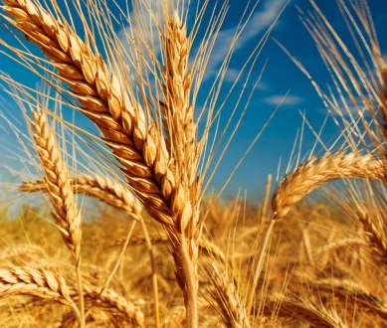
Frage 5: Basiert Yahuwah‘s Bundeskalender auf die Gerstenernte?

Slide 23
Abib ist ein Zeichen in Bezug auf Yahs Kalender. Es ist jedoch ein zweiter Zeuge des Monats, in dem Yahs Kalender beginnt. Es ist kein Indikator, der Yahs Kalender startet. Warum? 5. Mose 16,1 „Beobachte den Monat Abib und feiere das Passah YHVH‘s, deinem Elohim; denn im Monat Abib hat YHVH, dein Elohim, dich des Nachts aus Ägypten herausgeführt.“ Abib ist ein Zeichen in Bezug auf Yahs Kalender. Es ist jedoch ein zweiter Zeuge des Monats, in dem Yahs Kalender beginnt. Gerste reift je nach Standort zu unterschiedlichen Zeiten. Wenn dies wichtig wäre, hätte Yahuwah detaillierte Anweisungen gegeben, wo die Gerste zu ernten ist.
Nirgendwo in der Schrift heißt es, dass wir in Jerusalem die Gerste ernten sollen.
Auch hier ist die Suche nach der Gerste eine Tradition des Menschen.

Slide 24
Frage 6:
Wer will deine Anbetung und hat Millionen mit seinen Lügen getäuscht, die nicht in der Schrift zu finden sind?

Slide 25
Luzifer wollte die Anbetung, die nur Yahuwah verdient. Er sagte, „Und du, du sprachst in deinem Herzen: Zum Himmel will ich hinaufsteigen, hoch über die Sterne Gottes meinen Thron erheben, und mich niedersetzen auf den Versammlungsberg im äußersten Norden.14 Ich will hinauffahren auf Wolkenhöhen, mich gleichmachen dem Höchsten." Jesaja 14,13,14. Das Wort „Versammlungsberg“ in Vers 13 ist das Wort Moedim (H4150)! Dies bedeutet ... Satan plant, Yahs Feste, Yahs Kalender (besonders den Zeitpunkt) und Yahs Anbetungsstätte zu kontrollieren.

Slide 26
Frage 7:
Wann begann die Verehrung von Mond, Sternen und Sonne?

Slide 27
Als Nimrod starb, war er der erste Mensch, der als Sonnengott vergöttert wurde und schließlich Ba‘al (Herr) genannt wurde. Seine Frau Semiramis wurde die Mondgöttin (auch Ashtoreth genannt). Tammuz, der uneheliche Sohn, wurde zum falschen Messias.
Dies sind die 3 wichtigsten falschen Götter der Schrift. Sie werden auch Ba‘al, Ashtoreth und Tammuz genannt.

Slide 28
Frage 8:
Was passierte als Mose starb?

Slide 29
„Da taten die Kinder Israel übel vor YHVH und dienten den Baalim 12 und verließen YHVH, ihrer Väter Gott, der sie aus Ägyptenland geführt hatte, und folgten andern Göttern nach von den Göttern der Völker, die um sie her wohnten, und beteten sie an und erzürnten Yahuwah; So ergrimmte der Zorn Yahuwah‘s über Israel und gab sie in die Hand der Räuber, daß diese sie beraubten, und verkaufte sie in die Hände ihrer Feinde umher.“ Richter 2,11 bis 14.
Wenn wir uns zu einer heidnischen Tradition verpflichten, dem Zeitpunkt des Mondes für unsere Feste zu folgen, dann verneigen wir uns heute vor den Ba‘als und Ashtoreths in dieser Welt, die alle eine Anbetung des Satans sind, der diese Täuschungen geschaffen hat.

Slide 30
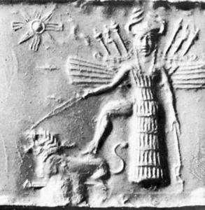
Mondanbetung ist auch damit verbunden, dass Israel der „Königin des Himmels“ und Tammuz in Jeremia 7,18 Kuchen backt.
Jeremia 19,5 „Und haben dem Baal Höhen gebaut, ihre Kinder zu verbrennen, dem Baal zu Brandopfern, was ich ihnen weder geboten noch davon geredet habe, was auch in mein Herz nie gekommen ist.” Luther

Slide 31
Kinderopfer für Ba‘al ist auch mit der Mondanbetung verbunden, das für Yahuwah ein Gräuel ist.

Slide 32
Frage 9:
Welche Strafe verordnet Yahuwah für Menschen, welche
die Sonne, den Mond und die Sterne verehren?

Slide 33

5.Mose 17,2-7 “Wenn unter dir in der Tore einem, die dir YHVH, geben wird, jemand gefunden wird, Mann oder Weib, der da übel tut vor den Augen Yahuwah‘s deines Elohims, daß er seinen Bund übertritt 3 und hingeht und dient andern Göttern und betet sie an, es sei Sonne oder Mond oder allerlei Heer des Himmels, was ich nicht geboten habe, 4. und es wird dir angesagt, und du hörst es, so sollst du wohl darnach fragen. Und wenn du findest, dass es gewiss wahr ist,
dass solcher Gräuel in Israel geschehen ist, 5 so sollst du den Mann oder das Weib ausführen, die solches Übel getan haben, zu Deinem Tor und sollst sie zu Tode steinigen. Auf zweier oder dreier Zeugen Mund soll sterben, wer des Todes wert ist; aber eines Zeugen solle er nicht sterben. 7 Die Hand der Zeugen soll die erste sein, ihn zu töten, und darnach die Hand alles Volks, dass du das Böse von Dir tust.“

Slide 34
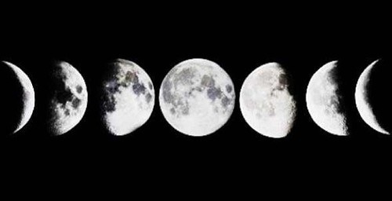
Yahuwah nennt Mondnachfolger böse, die des Todes würdig sind, gemäß diesem Vers der Schrift.

Slide 35
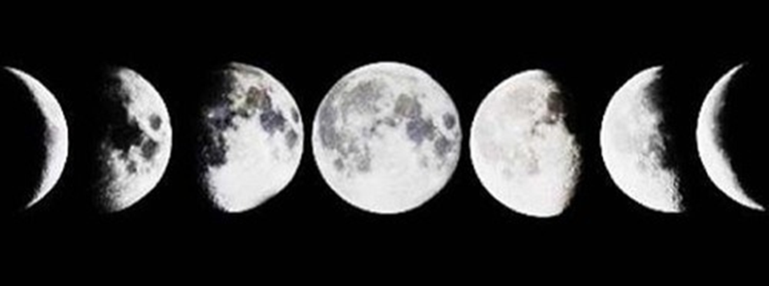
Frage 10: Wie viele andere Religionen richten sich für ihren Anbetungskalender nach dem Mond?

Slide 36
Das Christentum konzentriert sich auf die Verehrung der Sonne. Aber wusstest Du, dass sich das Judentum, Islam, Hinduismus, und der Buddhismus ihren Anbetungskalender nach dem Mond schaffen.

Slide 37
Frage 11:
Was lehrt uns Psalm 90,12?

Slide 38
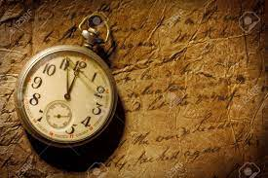
„So lehre uns denn zählen unsere Tage, auf daß wir ein weises Herz erlangen!“
Elberfelder

Slide 39
Frage 12:
Wie funktioniert Yahuwah‘s Bundeskalender?

Slide 40
Wenn etwas zu kompliziert ist, dann ist es ein Zeichen, dass es nicht von Yahuwah stammt. Jeder, der Yahuwah‘s Kalender versteht, kann ihn selbst berechnen, weil er so einfach ist, dass sogar ein Kind es versteht.
Der Kalender von Yahuwah wird wie folgt berechnet:
Der nächste Tag nach der Frühjahr -Tagundnachtgleiche ist der 1. Tag des Neuen Jahres!
Beginne zu zählen… Nach 30 Tage beginnt ein neuer Monat mit dem 1. Tag des zweiten Monats.
Der 31. Tag des ersten Monats ist also der 1. Tag des 2. Monats, usw.

Slide 41
Am 14. Tag des ersten Monats ist das Passahfest und am 15. Tag fängt das Fest der ungesäuerten Brote an und endet am 22. Tag des 1. Monats.
Vom Tag der Erstlings Früchte, der Tag nach dem wöchentlichen Sabbat während der ungesäuerten Brote, zählen wir 50 Tage bis Pfingsten (Schawuot). Zähle die Monate weiter bis Yom Teruah (das Posaunenfest) der 1. Tag des 7. Monats.
Der 10. Tag des 7. Monats ist Yom Kippur (der Versöhnungstag) – Am 15. Tag des 7. Monats (Chodesh) beginnt das Fest der Laubhütten und dauert 8 Tage. Dann zählen wir die Monate bis zum Ende des Jahres.
.

Slide 42
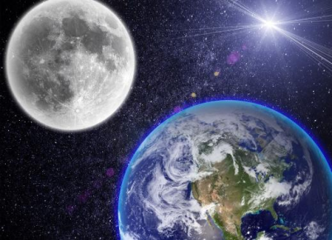
Was sind die zwei großen Lichter von der die Bibel in Vers 16 spricht? Du wirst überrascht sein.
„Und YHVH machte die zwei großen Lichter: das große Licht zur Beherrschung des Tages, und das kleine Licht zur Beherrschung der Nacht, und die Sterne.“ (ELB)

Slide 43
Wenn wir den hebräischen Wortlaut untersuchen, sind die Worte „machte“ und „die“ nicht da. Der Vers sagt also:
16 Und YHVH machte die zwei großen Lichter: das große Licht zur Beherrschung des Tages, und das kleine Licht zur Nacht, die Sterne.
Notes:
„Und YHVH machte die zwei großen Lichter: das große Licht zur Beherrschung des Tages, und das kleine Licht zur Beherrschung der Nacht, und die Sterne.“

Slide 44
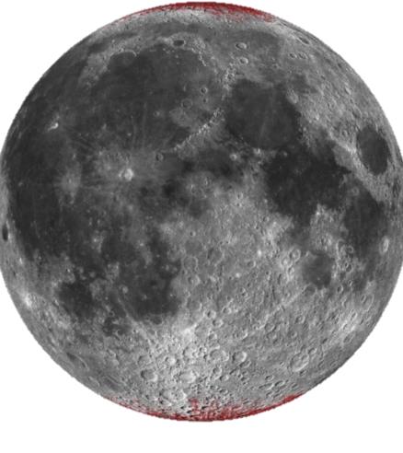
Frage 13:
Was sind einige Dinge über den Mond, von denen wir glaubten, dass diese wahr sind, aber in der Schrift nicht zu finden.

Slide 45
Ich habe immer angenommen, dass das klerinere Licht der Mond ist, aber der Mond hat kein eigenes Licht. Die Sonne reflektiert den Mond und lässt ihn so aussehen, als hätte er sein eigenes Licht.

Slide 46
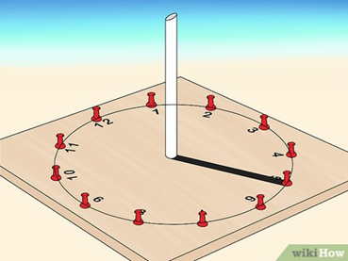
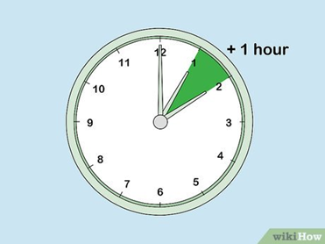
Frage14 Stelle Dir eine Uhr vor und frage Dich, wie kann ich diese Uhr mit Yahuwah‘s Uhr vergleichen?

Slide 47


Wenn Du auf eine Uhr schaust. Anstelle von Zahlen hat Yahuwah eine Reihe von 12 Sternbildern in einem Kreis um die Erde platziert. Die Zeiger auf einer Uhr zeigen die Uhrzeit. Yahuwah‘s Uhr funktioniert genauso! Die „Hand“ ist die Sonne, die sich durch die Sternbilder bewegt! Die tägliche Bewegung der Sonne durch den Himmel gibt uns nicht nur Auskunft über die Tageszeit, sondern auch über den Zeitpunkt des Jahres!

Slide 48
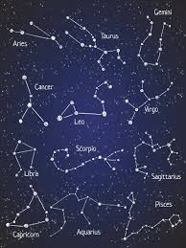

Frage 15:
Was ist der Mazzaroth?

Slide 49
Mazzaroth ist ein hebräisches Wort für Sternbild. Tierkreis - die zwölf Konstellationen, eine für jeden Monat bestimmt, wodurch wir 30 biblische Tage in einem Monat und zwölf Monate in einem Jahr erhalten, insgesamt 360 Tage in einem biblischen Jahr. Das Mazzaroth-Licht ist das Wissen aus den Sternbildern.
Die Position des Sonnenlichts = Timing = innerhalb des Mazzaroth.
Beachtet: Der Mond wird nicht erwähnt!

Slide 50

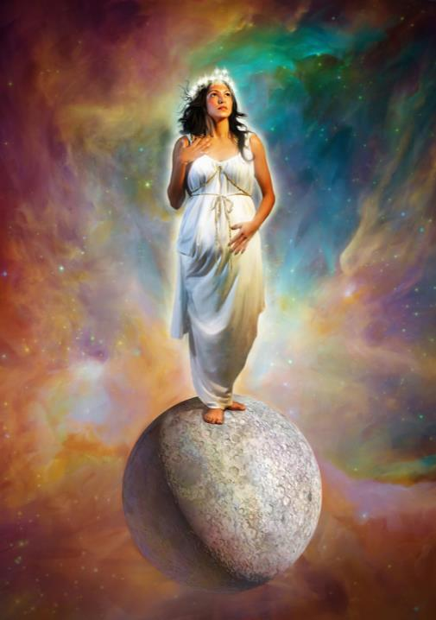
Frage 16 Warum spricht Offenbarung 12,1 von einer Frau, mit der Sonne bekleidet und dass der Mond sich unter ihren Füßen befindet. Was bedeutet das?

Slide 51
Am Ende der Zeit wird Yahuwah‘s Volk die alten Pfade wiederherstellen und erneut Yahuwah im Geist und in der Wahrheit anbeten. Der Mond unter ihren Füßen zeigt, dass die wahre Braut Yahuwah‘s sich für den Bundeskalender nicht nach dem Mond richtet, weil der Mond kein eigenes Licht hat. Der Mond unter ihren Füßen zeigt, dass der Mond keine Autorität hat, und die folgenden Schriftstellen beweisen dies!

Slide 52
Psalm 47,2-3 „Denn Jahwe, der Höchste, ist furchtbar, ein großer König über die ganze Erde. 3 Er unterwarf uns die Völker, und die Völkerschaften unter unsere Füße.” (ELB)
Epheser 1,22 „und hat alles seinen Füßen unterworfen und ihn als Haupt über alles der Versammlung gegeben.” (ELB)

Slide 53
Durch das Bild des Mondes unter ihren Füßen in Offenbarung 12 zeigt Yahuwah, dass der Mond (den viele höher erhoben haben als die anderen Himmelskörper) wird letztendlich in der niedrigsten Position von allen landen, nämlich unter den Füßen der Jungfrau. Die Jungfrau symbolisiert die Braut! Die Braut ehrt den Mond nicht!
Da wir jetzt wissen, dass die Sterne und die Sonne eine Rolle in Yahs Kalender spielen, was jetzt?

Slide 54

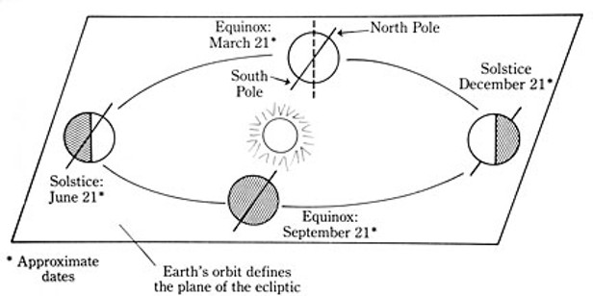
Frage 17:
Was ist die Tagundnachtgleiche
(die Tekufah)?

Slide 55
Die Äquinoktie ist ein „Himmlisches Ereignis“, das als Zeichen zur Bestimmung der Zeit dient. Es beruht nicht nur auf ein einzelnes Gestirn, sondern ist eine Kombination mehrerer Identitäten im Himmel.
Dies sind die:
1 Mazzaroth-Sternbilder - die Sterne
2 Sonne – Das Gestirn selbst erklärt die genaue Positionierung
3 Licht - von der Sonne ausgestrahlt, das einen Schatten ermöglicht
4 Erde - ein Aussichtspunkt für Messzweckes

Slide 56
Die Kombination dieser 4 himmlischen Identitäten ermöglicht ein sichtbares Zeichen, das erforderlich ist, damit wir die in der Schrift angegebene Zeit bestimmen können. Nimmt man eins heraus dann funktioniert es nicht. Diese Kombination verhindert, dass der Mensch eine himmlische Schöpfung für Anbetungszwecke identifiziert. Yahuwah hat es absichtlich zu einer Kombination gemacht, um Sonnen- oder Sternanbetung zu verhindern!
Tagundnachtgleiche ist, wenn der Mittelpunkt der Sonne den Erdäquator überquert… von einer Hemisphäre zur anderen, was auf den Wechsel der Jahreszeiten hinweist… von Winter zu Sommer.
Es ist, wenn die Sonne genau nach Osten aufgeht, einem perfekten Bogen folgt und genau nach Westen untergeht.
Es gibt 2 Tekufahs in einem Jahr - Frühling und Herbst .
Die Frühjahrs Tekufah kann am 19., 20. oder 21. März auftreten. Am häufigsten ist es der 20., dann der 21., selten der 19.
Die Herbst Tekufah tritt am oder um den 23. September auf

Slide 57
Frage 18:
Warum wurde dem 360-Tage-Kalender von Yahuwah 5 zusätzliche Tage hinzugefügt?

Slide 58
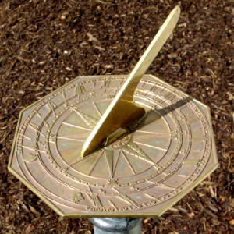
Unsere Antwort liegt in Hiskias Schattenwunder oder Zeichen. Indem Yahuwah den Schatten 10 „Schritte“ zurückschob, änderte sich die Länge des Jahres von einem 360-Tage-Kalender auf 365 Tage. Der Begriff „Schritte“ wird manchmal als Grad auf einer Sonnenuhr bezeichnet. Das Wort „Grad“ ist jedoch höchstwahr-scheinlich ein Übersetzungsfehler. Hiskias Schattenwunder / Zeichen geschah um 701 v.Chr.

Slide 59
Dieses Zeichen wird dreimal in der Bibel erwähnt (SEHR bedeutsam!)
2. Chronik 32,24
2. Könige 20,9-11
Jesaja 38,7-8
Yahuwah tat dies absichtlich, um Israel daran zu hindern, dem Mondkalender zu folgen und den Mond besonders zu ehren und sogar anzubeten.

Slide 60
Frage 19:
Yahuwah‘s Jahreskalender umfasst 360 Tage. Was passiert mit den zusätzlichen 5 ¼ Tagen am Ende der 12 Monate von jeweils 30 Tagen?

Slide 61
Lass einfach die zusätzlichen 5 ¼ Tage enden, bevor Du wieder an der Tekufah beginnst, um das neue Jahr von Yahuwah zu beginnen.

Slide 62

Schlussfolgerung!

Slide 63
Yahuwah's Bundeskalender ist einfach zu verstehen, indem man „auf das Licht schaut“ und „zu zählen beginnt“. Er bittet uns dass wir auf das „Licht“ schauen, um den Tag zu beginnen. Achte auf den Tekufah-Schatten, um zu sehen, wann das Jahr beginnt, und zähle die Tage: 1-30 für jeden Monat; 1-12 für 12 Monate im Jahr; oder zähle jeden Tag von 1-360 für ein Jahr.

Slide 64
Weil YHVH das „Ende vom Anfang“ kennt (Jesaja 46,9-10) und verspricht, dass auch wir das „Ende vom Anfang“ kennen können, hat er durch viele Prophezeiungen in der Offenbarung gezeigt, dass sein Kalender am Ende der Zeit wieder hergestellt wird. In Offenbarung 11, 12 und 13 spricht es von 1260 Tagen, welches 42 Monate zu je 30 Tagen entspricht.
.

Slide 65
In keinem Jahr während dieser dreieinhalb Jahre wird ein zusätzlicher 13. Monat erwähnt. Diese Zeitpläne sind dazu bestimmt, damit die Braut weiß, was in den letzten Tagen ihre Aufgabe ist, nämlich eine dringende Botschaft an die Welt zugeben, damit diese sich bekehrt, bevor es zu spät ist.
Was für ein unglaubliches „Zeichen“ des Meisters für seine Braut und sein Volk dafür zu sorgen, dass unser Jahr wieder so wird, wie es am Anfang war – nämlich ein 360 Tage / Jahr. Das zeigt seinem Volk, dass Er immer noch die Kontrolle hat.

Slide 66
Es gibt jedoch einen Fall, in dem die Zahl 13 vorkommt, was uns zum überlegen bringen sollte. Es war beim 13. Marsch um Jericho, das zentrale Zentrum der Mondanbetung, dass Yahuwah die Mauern der Stadt und ihres auf dem Mond basierenden Anbetungssystem, zusammen stürzen ließ. Das auserwählte Volk Yahuwah‘s marschierte dann in die Stadt ein, wie es in Offenbarung 12,1 prophetisch durch Bethula, Yahuwah‘s auserwählte Braut, mit dem Mond unter ihren Füßen dargestellt ist.
.

Slide 67

ÜBERPRÜFEN, WIE YAHUWAH‘S BUNDESKALENDER FUNKTIONIERT

Slide 68
Stelle den Tag der Frühjahrtagundnachtgleiche für das bestimmte Jahr fest.
Der 1. Tag des 1. Monats beginnt bei der Morgendämmerung des folgenden Tages.
Jeder Monat hat 30 Tage… Der 14. Tag des 1. Monats ist Passah, der am Abend beginnt.
Das Fest der ungesäuerten Brote beginnt am nächsten Morgen, also am 15. Tag im Morgengrauen und dauert bis zum Abend des 21. Tages.
.

Slide 69
Das Fest der Erstlingsfrüchte ist der Tag nach dem wöchentlichen Sabbat während der Woche der ungesäuerten Brote. Er fällt immer auf den 1. Tag der Woche (einem Sonntag).
Erstlingsfrüchte ist der 1. Tag für die Omer-Zählung. Ab diesem Tag zählt man 7 wöchentliche Sabbate (49 Tage). Der folgende Tag ist der 50. Tag, also Pfingsten (Schawuot). Das ist immer ein Sonntag, nach unserem Kalender.
Für die Monate zählt man ab dem 1. Tag des 1. Monats 30 Tage ab, das ist dann der 1. Monat des Jahres. Der folgende Tag, oder der 31. Tag ist der Beginn des zweiten Monats. Das geht so weiter für all 12 Monate. Am Ende des 12. Monats haben wir 5 plus zusätzliche Tage übrig bis zur nächsten Frühjahr-Tagundnachtgleiche (Tekufah).

Slide 70
Yom Teruah (Tag der Posaune) ist der 1.Tag des 7. Monats.
Yom Kippur (Versöhnungstag) – „Deine Seele sollst du kasteien” beginnt am Abend des 9. Tages des 7. Monats and geht bis zum Abend des 10. Tages (zwischen den Abenden).
Der eigentliche Versöhnungstag geht von Morgengrauen zu Morgengrauen.
Die erste Hälfte ist zum Dienst und für die Reinigung. Die zweite Hälfte ist für die Feier (Essen)!
Sukkot (das Laubhüttenfest) beginnt am 15. Tag des 7. Monats und dauert 8 Tage (bis zum 22. Tag des 7. Monats).

Slide 71
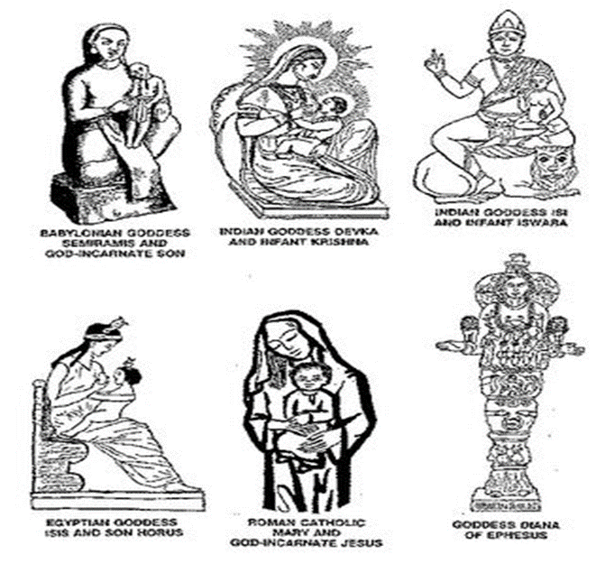
Falsche Götter wie zur Zeit Abrahams Zeit werden auch heute noch verehrt!

Slide 72
Die Namen heidnischer Götter haben sich im Laufe der Zeit geändert
Nimrod (Herr des Himmels) Semiramis (Königin des Himmels) Tammuz – der Sohn (falscher Messias)
Israel Baal – Ashtoreth - Tammuz
Phönizier El Astarte - Bacchus
Babylon Belus Rhea, Ishtar - Tammuz
Assyria Ninus Beltis - Hercules
Griechenland Zeus – Aphrodite - Dionysius
Rom Jupiter - Cybele, Diana - Attis
Ägypten Ra Isis, Hathor - Osiris, Horusorus

Slide 73
Der Abfall vom Glauben nahm nach dem Tode Moses stark zu.
Im Buch der Richter finden wir die erste Erwähnung von Ba‘al und Ashtoreth zusammen.
Heute haben wir Weihnachten (Sonnenanbetung - Baal) und Ostern (Mondanbetung - Ashtoreth)

Slide 74
Richter 2,11-14 „Und die Kinder Israel taten, was böse war in den Augen Jahwes und dienten den Baalim.
12 Und sie verließen Jahwe, den Gott ihrer Väter, der sie aus dem Lande Ägypten herausgeführt hatte; und sie gingen anderen Göttern nach, von den Göttern der Völker, die rings um sie her waren, und sie warfen sich vor ihnen nieder und reizten Jahwe. . …

Slide 75
Und sie verließen Jahwe und dienten dem Baal und den Ashtaroth. 14 Da entbrannte der Zorn Jahwes wider Israel, und er gab sie in die Hand von Plünderern, welche sie plünderten; und er verkaufte sie in die Hand ihrer Feinde ringsum; und sie vermochten nicht mehr vor ihren Feinden zu bestehen.” (ELB)

Slide 76
. Wenn wir uns einer heidnischen Tradition anschließen, den Mond gebrauchen um unsere Feste festzusetzen, verneigen wir uns heute vor den Ba‘als und Ashtoreths dieser Welt, genau wie die abgefallenen Israeliten von damals!

Slide 77
Zur Zeit des Propheten Jeremias, backten die Israeliten Kuchen für die Königin des Himmels und opferten ihre Söhne und Töchter (Menschenopfer) für Ba‘al.
Jeremia 7,18 „Die Kinder lesen Holz auf, und die Väter zünden das Feuer an; und die Weiber kneten den Teig, um Kuchen zu bereiten für die Königin des Himmels und anderen Göttern Trankopfer zu spenden, um mich zu kränken.” (ELB)
Jeremiah 19,5 „und die Höhen des Ba‘al gebaut, um ihre Kinder als Brandopfer für den Baal im Feuer zu verbrennen, was ich nicht geboten noch geredet habe und mir nicht in den Sinn gekommen ist.” (ELB)

Slide 78
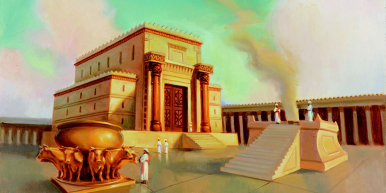
ABFALL INFILTIERT REGIERUNG UND TEMPEL
2. Chronik 33,3-6
2. Könige 23,4-5
Jeremia 8,1-5

Slide 79
2.Chronik 33,3-6 “Und er baute die Höhen wieder auf, die sein Vater Jehiskia niedergerissen hatte, und errichtete den Baalim Altäre, und machte Ascheroth, und beugte sich nieder vor dem ganzen Heere des Himmels und diente ihnen. 4 Und er baute Altäre in dem Hause Jahwes, von welchem Jahwe gesagt hatte: In Jerusalem soll mein Name sein ewiglich!

Slide 80
5 Und er baute dem ganzen Heere des Himmels Altäre in den beiden Höfen des Hauses Jahwes. 6 Und er ließ seine Söhne durchs Feuer gehen im Tale des Sohnes Hinnoms, und er trieb Zauberei und Wahrsagerei und Beschwörung, und bestellte Totenbeschwörer und Wahrsager: er tat viel Böses in den Augen Jahwes, um ihn zu reizen.” (ELB)

Slide 81
2. Könige 23,4-5
„Und der König gebot Hilkija, dem Hohenpriester, und den Priestern zweiten Ranges und den Hütern der Schwelle, aus dem Tempel Jahwes alle Geräte hinauszutun, die dem Baal und der Aschera und dem ganzen Heere des Himmels gemacht worden waren; und er verbrannte sie außerhalb Jerusalems in den Gefilden des Kidron, und ließ ihren Staub nach Bethel bringen.

Slide 82
5 Und er schaffte die Götzenpriester ab, welche die Könige von Juda eingesetzt hatten, und die auf den Höhen, in den Städten von Juda und in der Umgebung von Jerusalem geräuchert hatten; und die, welche dem Baal, der Sonne und dem Monde und dem Tierkreise und dem ganzen Heere des Himmels räucherten.” (ELB)

Slide 83
Jeremia 8,1-5 „In jener Zeit, spricht Jahwe, wird man die Gebeine der Könige von Juda und die Gebeine seiner Fürsten und die Gebeine der Priester und die Gebeine der Propheten und die Gebeine der Bewohner von Jerusalem aus ihren Gräbern herausnehmen. …

Slide 84
… Und man wird sie ausbreiten vor der Sonne und vor dem Monde und vor dem ganzen Heere des Himmels, welche sie geliebt und welchen sie gedient haben, und denen sie nachgewandelt sind, und welche sie gesucht und vor denen sie sich niedergebeugt haben; sie werden nicht gesammelt noch begraben werden, zu Dünger auf der Fläche des Erdbodens sollen sie werden. …

Slide 85
…Und der Tod wird dem Leben vorgezogen werden von dem ganzen Rest, der von diesem bösen Geschlecht übriggeblieben ist an allen Orten, wohin ich die Übriggebliebenen verstoßen haben werde, spricht Jahwe der Heerscharen.
4 Und sprich zu ihnen: So spricht Jahwe: Fällt man denn und steht nicht wieder auf? …

Slide 86
… Oder wendet man sich ab und kehrt nicht wieder zurück?
5 Warum kehrt sich dieses Volk Jerusalems ab in immerwährender Abkehr? Sie halten fest am Truge, sie weigern sich umzukehren.”
(Elberfelder)

Slide 87
Yahuwah ordnete die Todesstrafe für die Verehrung der Sonne, des Mondes und der Sterne durch Steinigung an! Wie kann man diese geschaffenen Objekte heute noch in ihrer Verehrung für Yahuwah verwenden?
Denkt daran, dass gemäß Maleachi 3,6 Yahuwah sich NICHT ändert!

Slide 88

URTEIL- MOSE SAGTE „HEBE DEINE AUGEN NICHT HINAUF ZUR SONNE UND ZUM MOND.“

Slide 89
5.Mose 17,2-7 „Wenn in deiner Mitte, in einem deiner Tore, die Jahwe, dein Gott, dir gibt, ein Mann oder ein Weib gefunden wird, welche das tun, was böse ist in den Augen Jahwes, deines Gottes, indem sie seinen Bund übertreten, 3 so daß sie hingehen und anderen Göttern dienen und sich vor ihnen oder vor der Sonne oder vor dem Monde oder vor dem ganzen Heere des Himmels niederbeugen, was ich nicht geboten habe, …

Slide 90
…und es wird dir berichtet, und du hörst es, so sollst du genau nachforschen; und siehe, ist es Wahrheit, steht die Sache fest, ist dieser Gräuel in Israel verübt worden, 5 so sollst du jenen Mann oder jenes Weib, die diese böse Sache getan haben, zu deinen Toren hinausführen, den Mann oder das Weib, und sollst sie steinigen, daß sie sterben. …

Slide 91
…Auf die Aussage zweier Zeugen oder dreier Zeugen soll getötet werden, wer sterben soll; er soll nicht auf die Aussage eines einzelnen Zeugen getötet werden.
7 Die Hand der Zeugen soll zuerst an ihm sein, ihn zu töten, und danach die Hand des ganzen Volkes. Und du sollst das Böse aus deiner Mitte hinwegschaffen.” (Elberfelder)

Slide 92
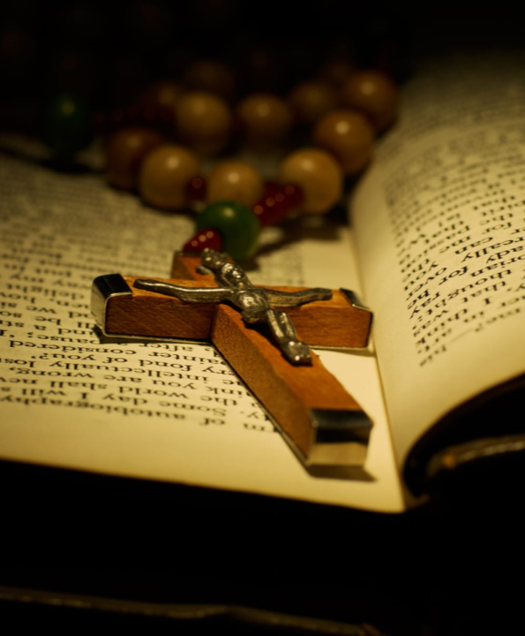
Heute… praktiziert das Christentum Sonnenverehrung, das Judentum, sowie Islam, Hinduismus und Buddhismus Mondverehrung. Alles das was Yahuwah hasst und einen Gräuel nennt.
In Offenbarung 18,4-5 wird sein Volk aufgefordert aus Babylon, also aus allen falschen Anbetungssystemen herauszukommen und zurück zu Yahuwah‘s Bundeskalender kehren.

Slide 93

Seine Braut kennt ihr Hochzeitsdatum und wird die Ewigkeit mit Yahusha, ihrem Bräutigam, verbringen.
„Dienet Jahwe mit Furcht, und freuet euch mit Zittern!“
Psalm 2,11 (ELB)

Slide 94

SHALOM

Slide 95


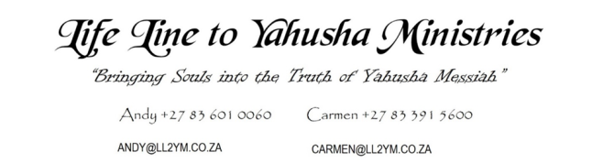
Diese Präsentation stammt von Life-Line zu Yahusha Ministries. Diese wurde von mir in eine PowerPoint-Präsentation gemacht und vertont - Email: malachi4.4@reagan.com

